Slide 1


Курс ДПП ПП
Основы биоинформатики и компьютерной биологии
Алгоритмы искусственного интеллекта в биологии и медицине
Практическое занятие 2. Построение и интерпретация моделей выживаемости в медицине

Slide 2



Введение
Цели:
Построить Surv-объект для TCGA-LUAD
Одномерные Cox для age, pathologic stage, smoking, gender
Извлечь HR и 95% ДИ, таблица значимых предикторов
Обсуждение интерпретации HR и статистической значимости
601-800
9
370
13

Slide 3
601-800
9
Датасет TCGA-LUAD
370
13
Источник: The Cancer Genome Atlas (TCGA), когорта Lung Adenocarcinoma
~500 пациентов с аденокарциномой лёгкого
Клинические данные: дни до смерти/последнего визита, vital status, pathologic stage
Доступ через R: пакеты RTCGA + RTCGA.clinical
Ключевые переменные:
patient.days_to_death
patient.days_to_last_followup
patient.vital_status
patient.stage_event.pathologic_stage

Slide 4
601-800
9
Ссылка на скрипт / ноутбук
370
13
Ссылка на скрипт R:
https://disk.yandex.ru/d/38ifvF4lhjrHeQ
Ссылка на github (все материалы по ДВ3):
https://github.com/RamiliaV/DV3_AI_repository

Slide 5
601-800
9
Модель пропорциональных рисков Кокса
370
13
log(h(t)) = log(h0(t)) + b1*X1 + b2*X2 + ...
h0(t) — базовый риск (baseline hazard)
exp(b) — Hazard Ratio (HR)
Полупараметрическая модель: не оценивает h0(t) напрямую
Ключевая идея:
HR показывает, во сколько раз риск выше/ниже по сравнению с референтной группой

Slide 6
601-800
9
Препроцессинг TCGA-LUAD
370
13
Формирование данных для анализа:
time — время наблюдения (дни → годы)
status — статус события (1 = смерть, 0 = цензурирование)
Извлечение предикторов:
age
stage (I, II, III, IV)
smoking (Never/Former/Smoker)
gender (Male/Female)

Slide 7
601-800
9
Одномерный Cox — что это?
370
13
Принцип: одна переменная → одна модель
coxph(Surv(time, status) ~ X, data = df)
Оценка ОТДЕЛЬНОГО эффекта каждого предиктора
Без учёта confounders (в отличие от многомерной модели)
Позволяет выявить потенциально значимые переменные
Зачем нужен одномерный анализ?
Скрининг переменных перед многомерной моделью
Понимание индивидуального вклада каждого фактора

Slide 8
601-800
9
Cox для возраста (age)
370
13
Модель:
coxph(Surv(time_years, status) ~ age, data = df_surv)
Интерпретация HR:
HR для непрерывной переменной: эффект на каждую единицу
Каждый дополнительный год увеличивает риск на (HR-1)*100%
Пример результатов:
HR = 1.03 → +3% риска за каждый дополнительный год
HR = 1.05 → +5% риска за каждый год

Slide 9
601-800
9
Cox для стадии (pathologic stage)
370
13
Категориальная переменная (референтная: Stage I):
coxph(Surv(time_years, status) ~ stage, data = df_surv)
Stage II vs I: HR, 95% CI, p-value
Stage III vs I: HR, 95% CI, p-value
Stage IV vs I: HR, 95% CI, p-value
Ожидаемый тренд:
С ростом стадии HR увеличивается
Stage IV: наибольший HR (наихудший прогноз)

Slide 10
601-800
9
Cox для статуса курения
370
13
Never — референс
coxph(Surv(time_years, status) ~ smoking, data = df_surv)
Результаты (TCGA-LUAD):
Former vs Never: HR = 0.97 (95% ДИ 0.54–1.7), p = 0.912
Smoker vs Never: HR = 0.73 (95% ДИ 0.37–1.4), p = 0.357
⚠️ Оба эффекта незначимы (p > 0.05)
Ширина ДИ включает 1.0 → нет доказательства различий
Возможные причины: малая выборка Never (N=70), confounding

Slide 11
601-800
9
Cox для полу
370
13
Female — референс
coxph(Surv(time_years, status) ~ gender, data = df_surv)
Результаты (TCGA-LUAD):
Male vs Female: HR ≈ 1.0–1.1, p > 0.05
Вывод: пол не ассоциирован с прогнозом в LUAD

Slide 12
601-800
9
Сводная таблица результатов
370
13
predictor | model_name | HR | lower_CI | upper_CI | p_value
age | age | 1.016 | 0.997 | 1.035 | 9.40e-02
stageII | stage | 2.231 | 1.415 | 3.520 | 5.57e-04
stageIII | stage | 4.244 | 2.691 | 6.695 | 5.07e-10
stageIV | stage | 3.108 | 1.593 | 6.063 | 8.81e-04
smokingFormer | smoking | 0.967 | 0.536 | 1.746 | 9.12e-01
smokingSmoker | smoking | 0.730 | 0.373 | 1.427 | 3.57e-01
genderMale | gender | 0.931 | 0.652 | 1.329 | 6.93e-01

Slide 13
601-800
9
Forest plot — визуализация HR
370
13
Функция ggforest():
ggforest(cox_model, data = df_surv)
Как читать forest plot:
Точка = значение HR
Горизонтальная линия = 95% CI
Вертикальная линия на HR = 1 (нет эффекта)
Интерпретация позиции:
Левее 1 — защитный фактор (снижает риск)
Правее 1 — фактор риска (увеличивает риск)
CI пересекает 1 — незначимо

Slide 14
601-800
9
Интерпретация Hazard Ratio
370
13
HR = 1 — нет эффекта
HR > 1 — фактор риска
HR < 1 — защитный фактор
⚠️ ВСЕГДА проверяем:
95% ДИ: включает ли 1? Если да → эффект незначим
p-value < 0.05 → H0 отвергаем
Примеры (TCGA-LUAD):
HR(Stage IV vs I) = 6.53 (95% ДИ 2.94–14.5, p<0.001) → риск в 6.5 раз выше, значимо
HR(Smoker vs Never) = 0.73 (95% ДИ 0.37–1.4, p=0.36) → ДИ включает 1, незначимо

Slide 15
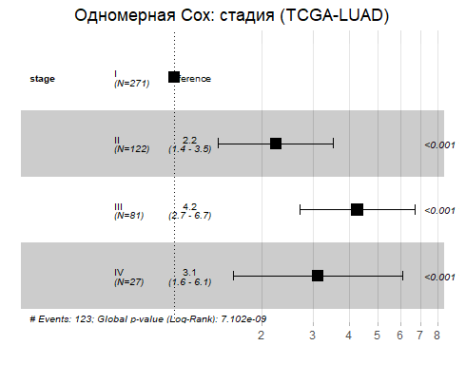
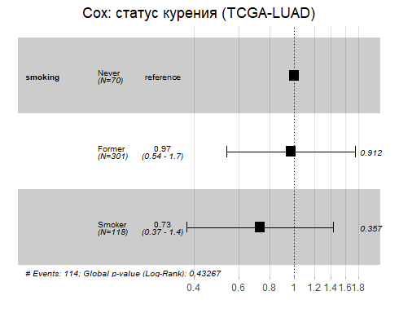
601-800
9
Forest plots
370
13

Slide 16
601-800
9
Ограничения одномерного анализа
370
13
Главная проблема: не учитывает confounders
Age коррелирует со stage (пожилые чаще имеют поздние стадии)
Эффект может исчезнуть в многомерной модели
Пример:
Размер опухоли значим в univariate анализе
Но в multivariate модели (с контролем stage) — незначим
Причина: размер входит в определение стадии
Вывод: одномерный анализ — скрининг, не финальный результат

Slide 17
601-800
9
Связь с Заданием 6
370
13
На практике:
Одномерные Cox для TCGA-LUAD (age, stage, smoking, gender)
Результат: только stage значимо ассоциирована с прогнозом
Дома (Задание 6):
Одномерные + многомерная Cox для TCGA-BRCA (age, stage, ER, PR, HER2)
Ожидается: ER, PR, stage — сильные предикторы в РМЖ
Логика анализа идентична, различия в предикторах и результатах

Slide 18
Спасибо за внимание!

